Slide 1
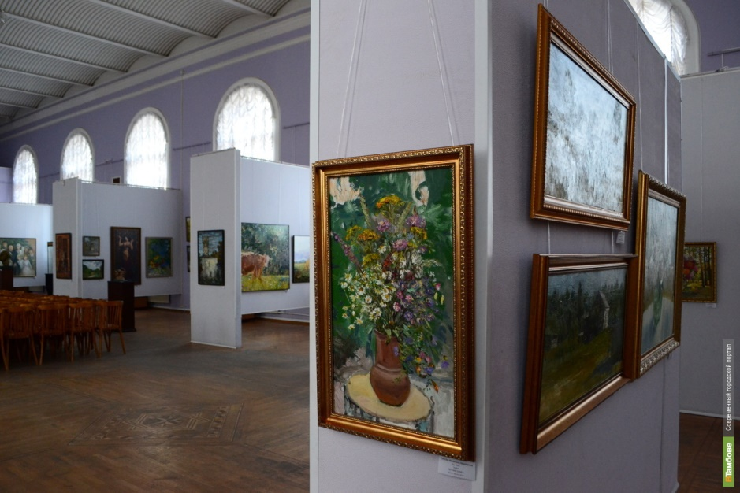
«Die Welt uns um herum: Die Maler des Tambower Gebietes»
Erstellt von dem Schüler
der 7. Klasse „W“ des Gymnasiums N12
Dmitrij Monastyrjow
Betreuerin:
A.O. Starodub

Slide 2
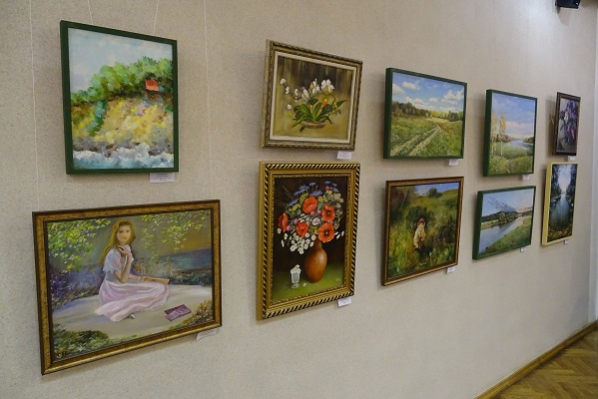

Slide 3
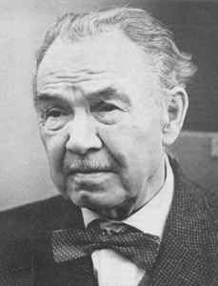
A.M. Gerasimow wurde im Juli 1881 in der Kaufmannsfamilie in der Stadt Koslow geboren.

Slide 4
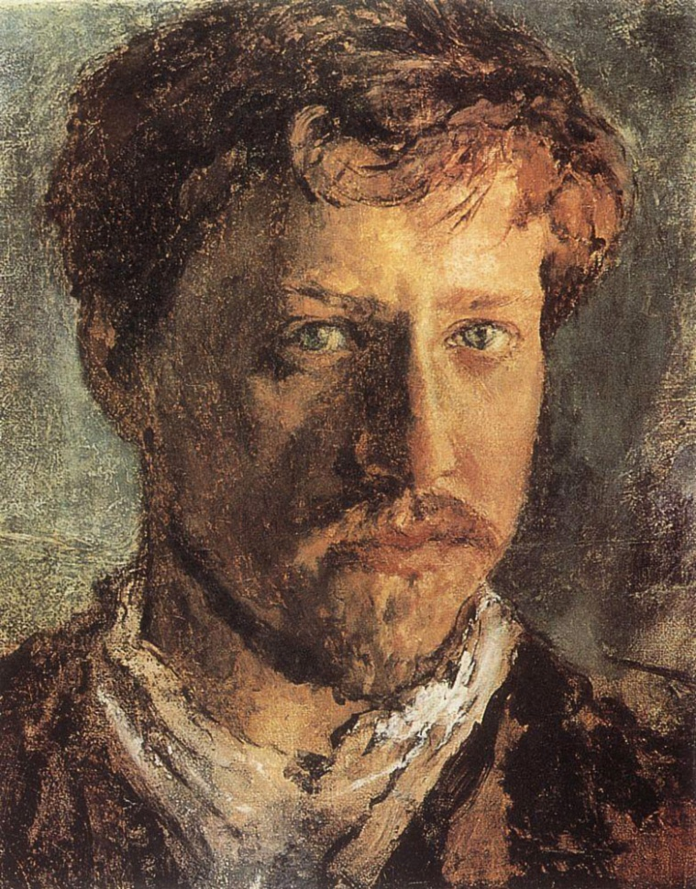
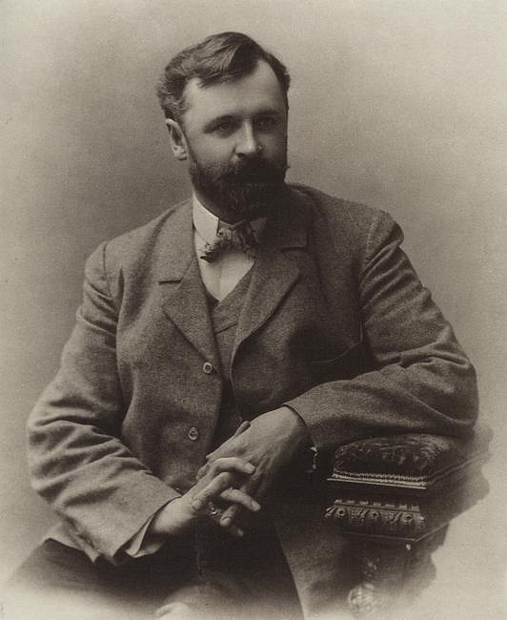
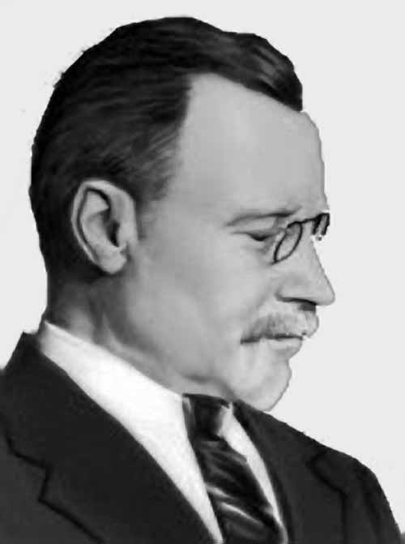
Serow W.A
Korowin K.A.
Arhipow A.E.

Slide 5
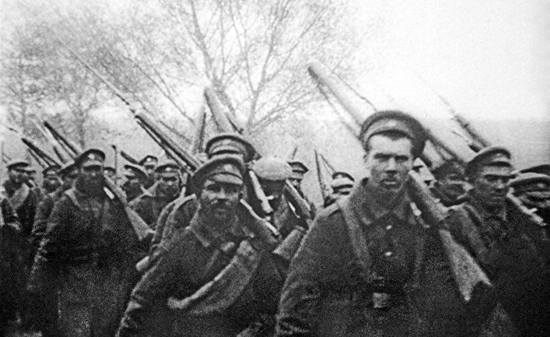

Slide 6
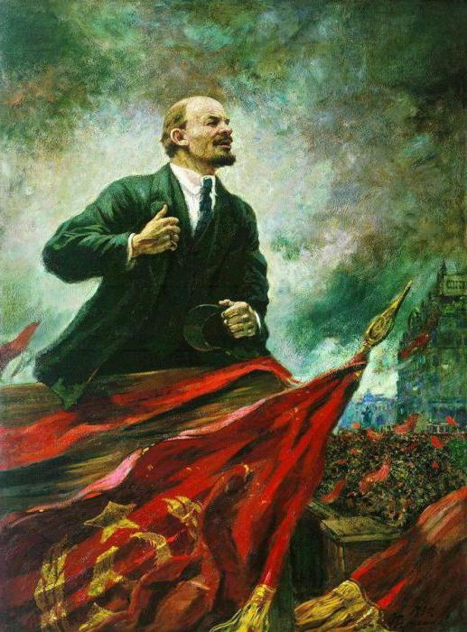
“Lenin auf der Tribune”, A.M.Gerasimow

Slide 7
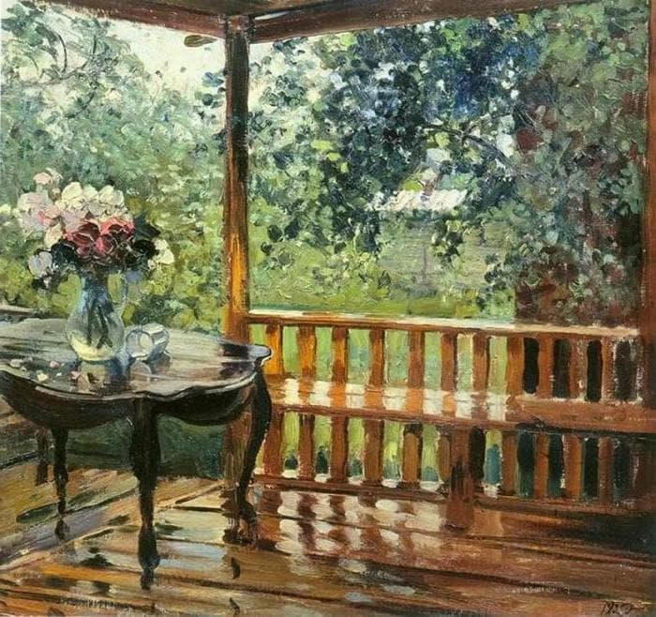
«Nach dem Regen», A.M.Gerasimow

Slide 8
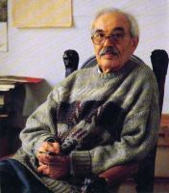
Krasnow A.P. wurde im Januar 1923 im Dorf Staraja Tambowka geboren.

Slide 9
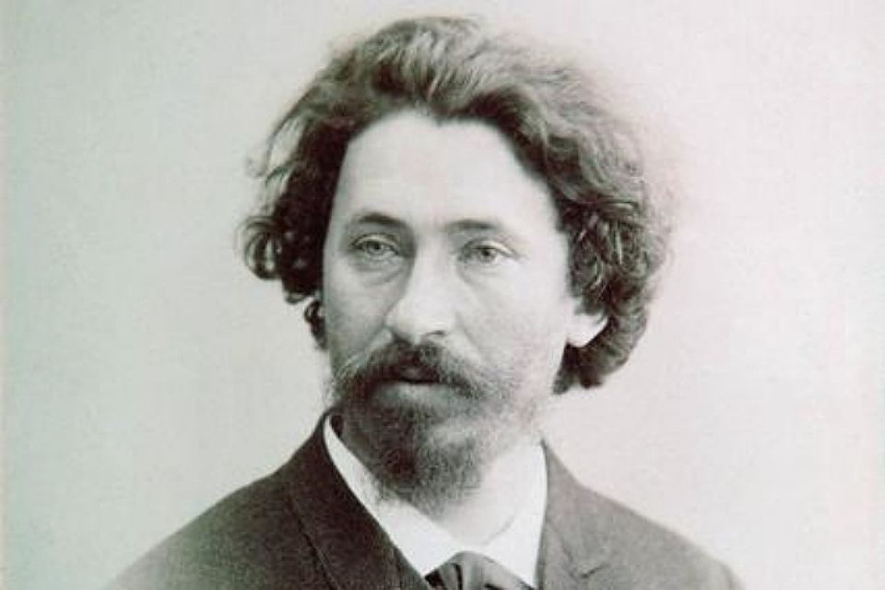
Repin I. E.

Slide 10
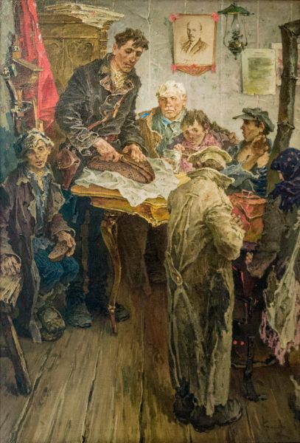
"In den schwierigen Jahren", A.P.Krasnow

Slide 11
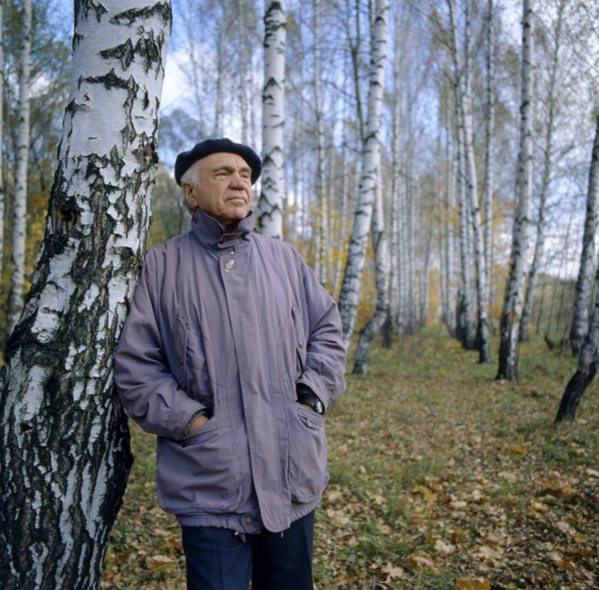
Rjabinskij E.W.
(am 24. Juni 1925 – am 22. Juli 2002)

Slide 12
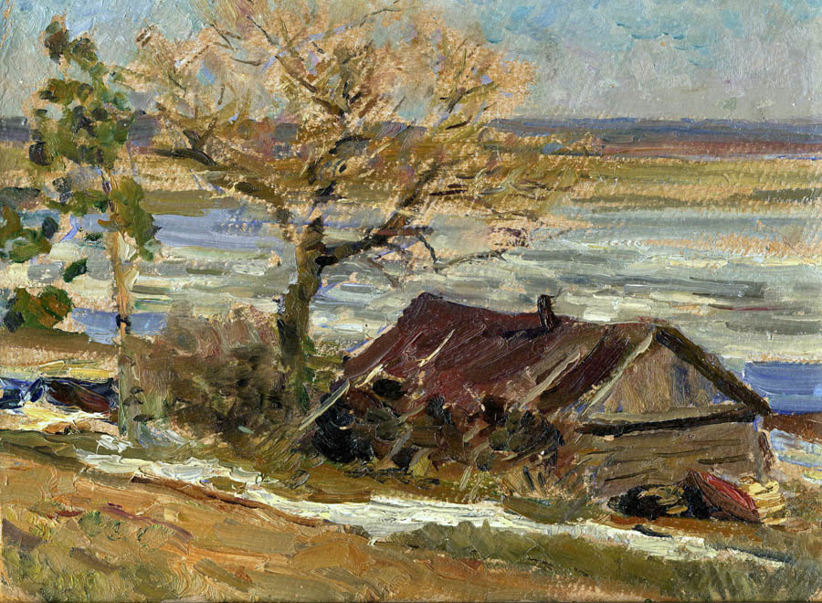
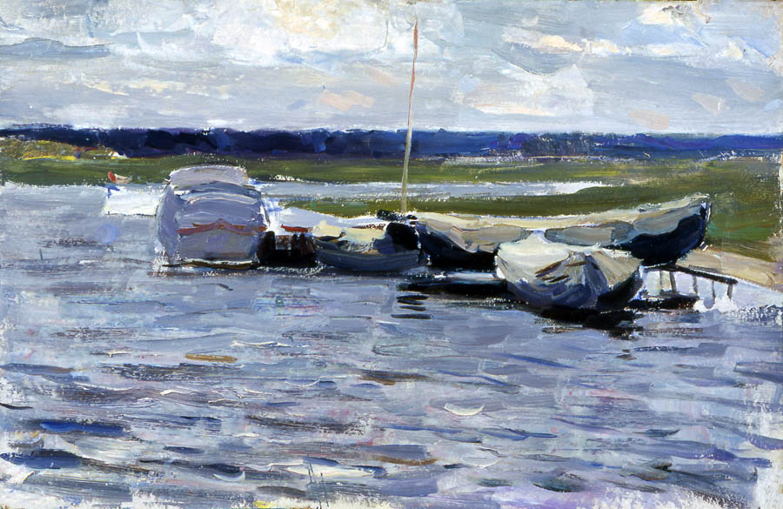
Die Werke von Ryabinskij wurden auf republikanischen, unionsoffenen internationalen Ausstellungen Union ausgestellt.
E.W. Rjabinskij wurde am 22. Juli 2002 gestorben.
"Auf dem Pier von Tambow", von Rjabinskij
"Boote auf der Tsna" von Rjabinskij

Slide 13
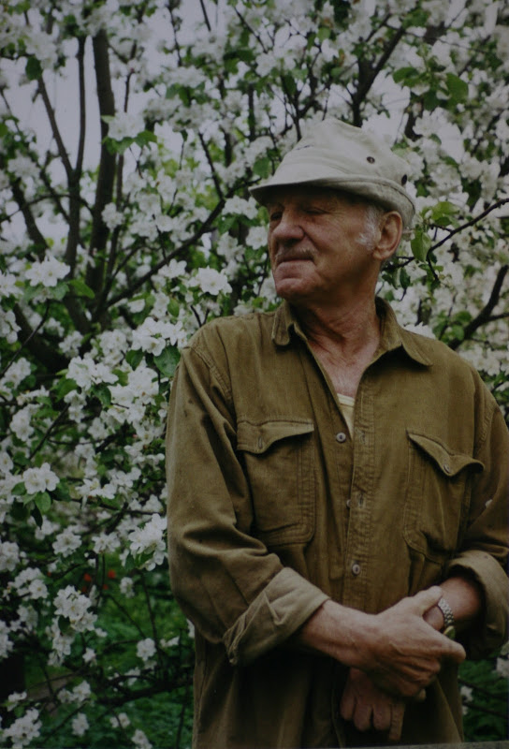
A.L. Orlowskij

Slide 14
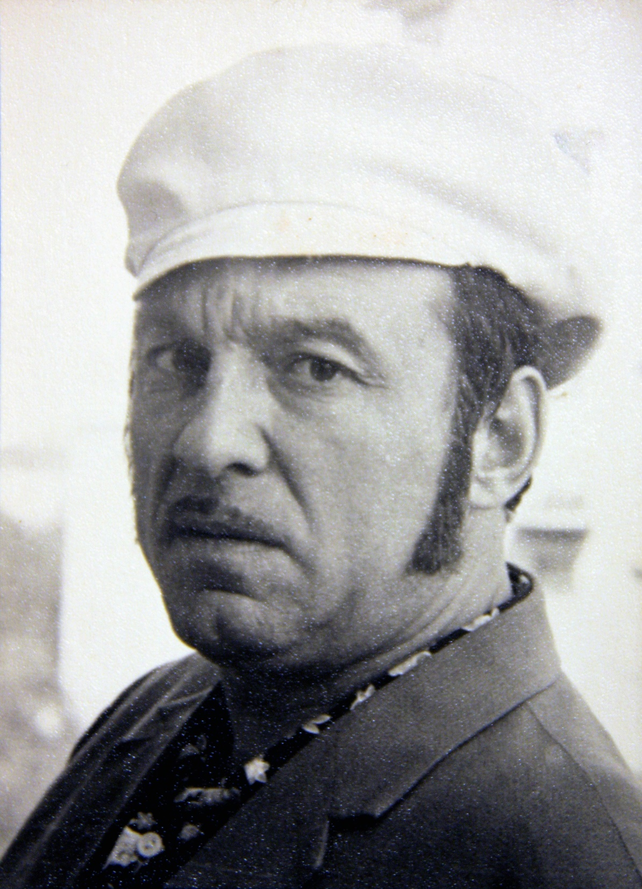

Slide 15
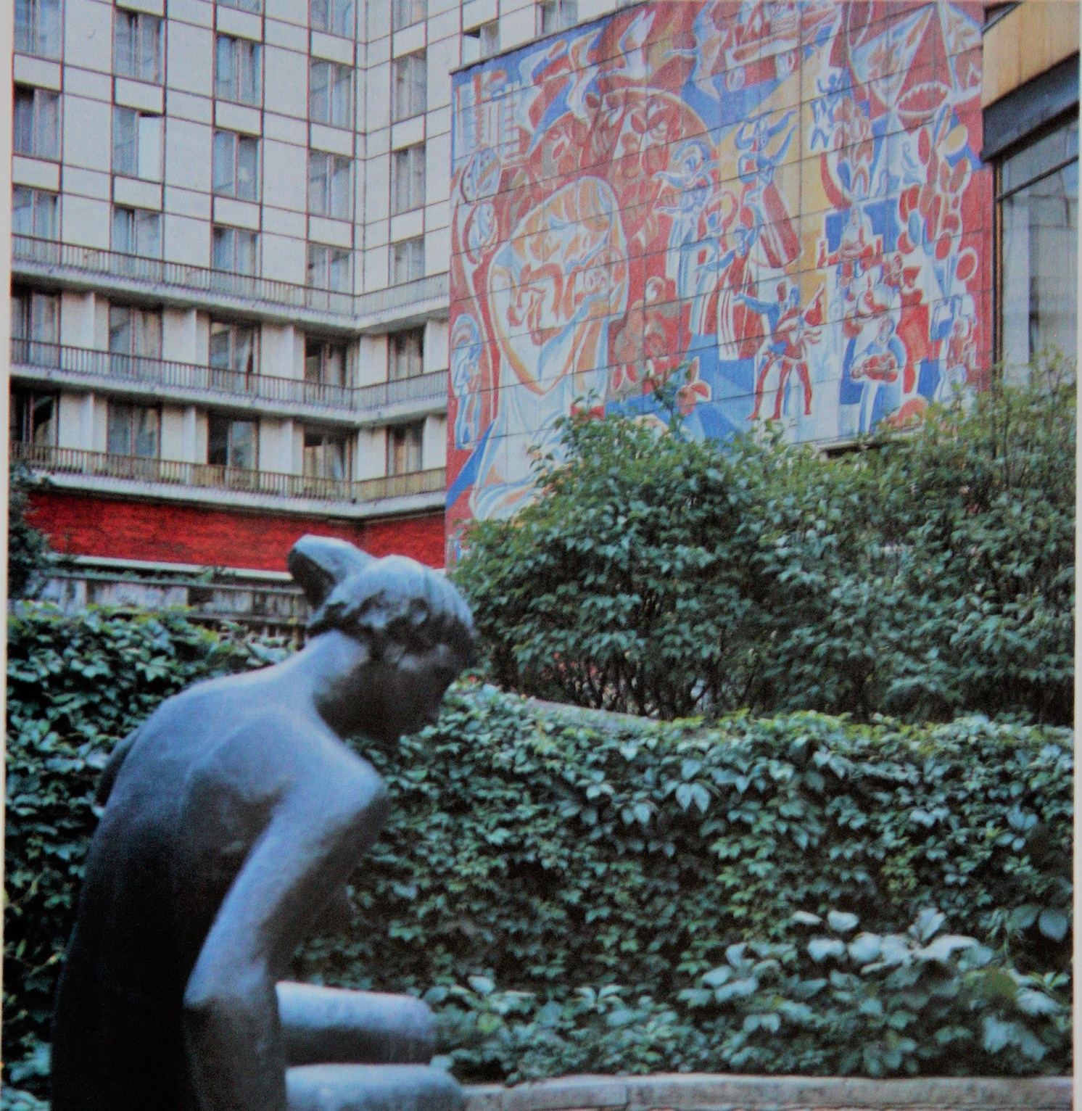
„Jahreszeiten“ im Hof des Hotels „Russland“

Slide 16
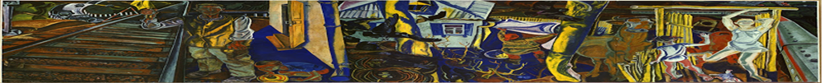
"Frühling auf jedem Kilometer"

Slide 17
das Tambower Gebiet ist reich an den hervorragenden Malern.
jeder Maler hat einen großen Beitrag an die Entwicklung der Kunst und des Gebietes beigetragen.

Slide 18

Vielen Dank für Ihre Aufmerksamkeit!

